Slide 1
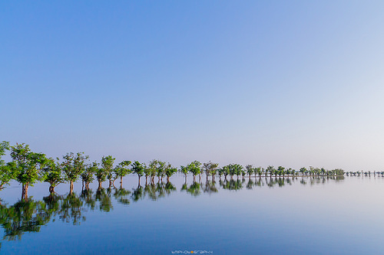
স্বাগতম

Slide 2
শিক্ষক পরিচিতি
নাম : রিংকু চক্রবর্তী।
পদবী : সহকারী শিক্ষক।
প্রতিষ্ঠানের নাম : উত্তর কুশিয়ারা মাধ্যমিক বিদ্যালয়,
ফেঞ্চুগঞ্জ, সিলেট।
মোবাইল নং : 01728-034848।
ই-মেইল : ringkuro@gmail.com

Slide 3
পাঠ পরিচিতি
শ্রেণি : 9ম, শাখা - ক ।
বিষয় : বিজ্ঞান ।
অধ্যায়ের নাম : জীবনের জন্য পানি।
সময় : 40 মিনিট।
শিক্ষার্থী সংখ্যা : 10৩ জন।

Slide 4
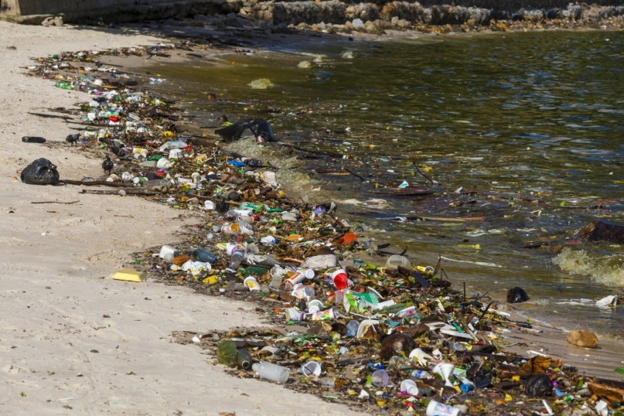

Slide 5
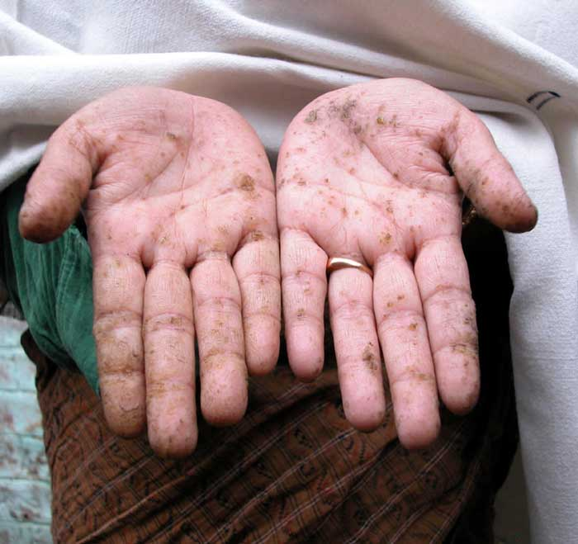

Slide 6
আজকের পাঠ
পানি দূষণের উৎস ও এর ক্ষতিকর প্রভাব

Slide 7
শিখনফল
এ পাঠ শেষে শিক্ষার্থীরা ---
১। পানি দূষণের উৎস কি কি তা বলতে পারবে।
২। কিভাবে পানি দূষিত হয় তা বর্ণনা করতে পারবে।
৩। পানি দূষণের ক্ষতিকর প্রভাব ব্যাখ্যা করতে পারবে।

Slide 8
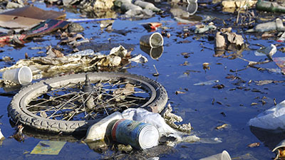
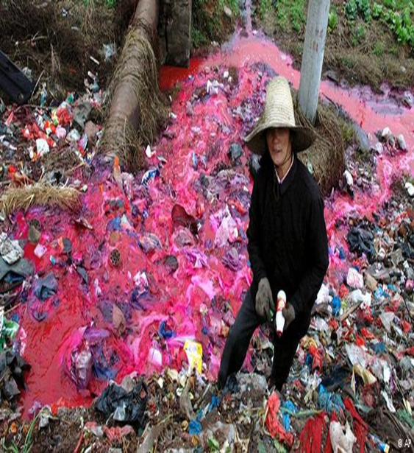
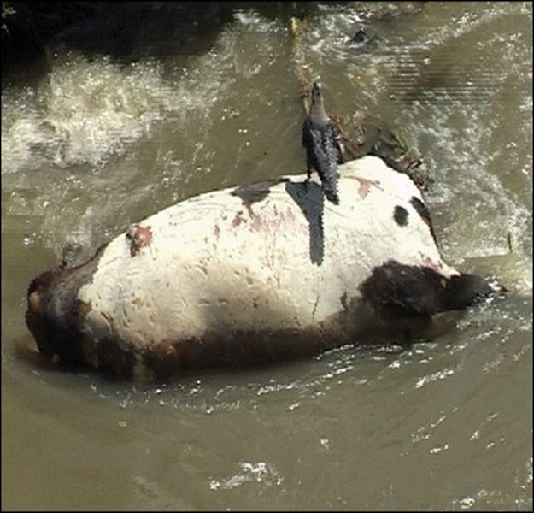
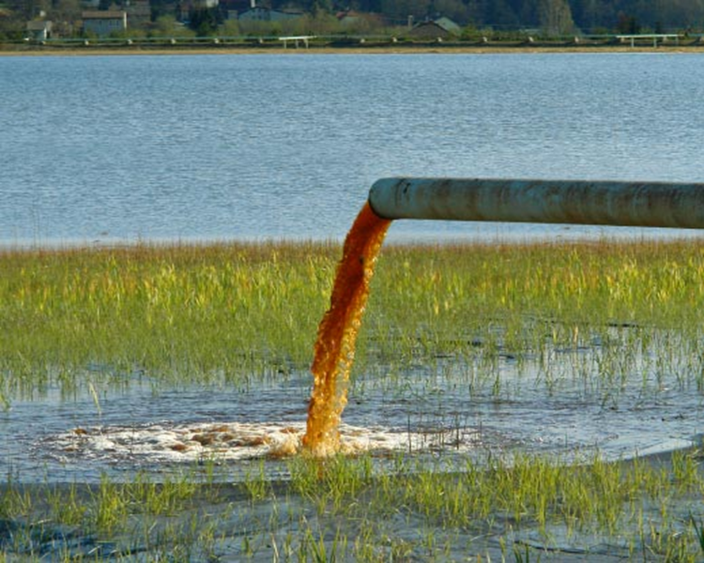

Slide 9
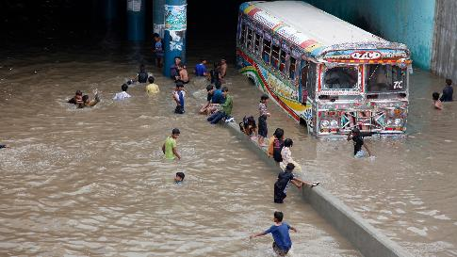
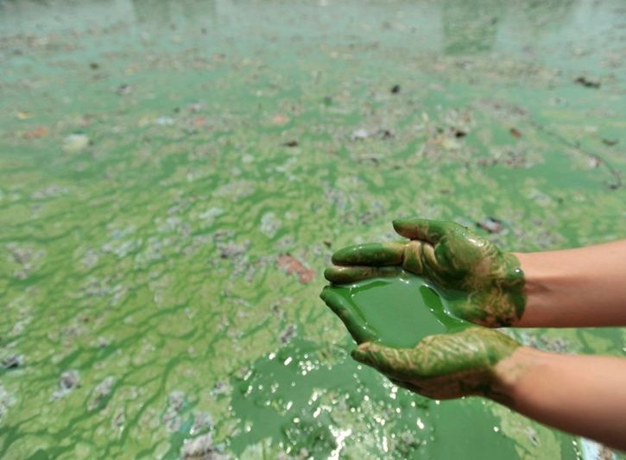
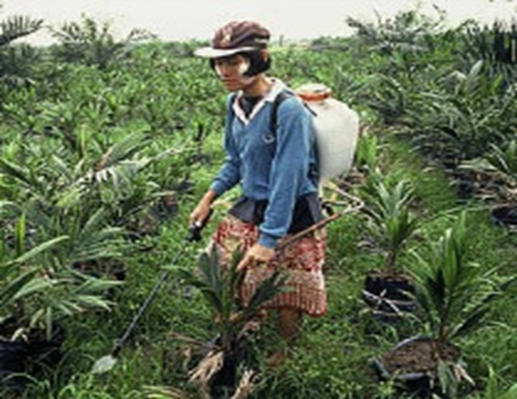
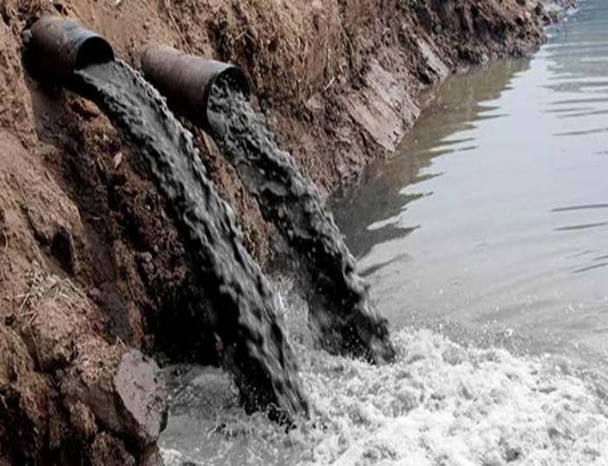

Slide 10
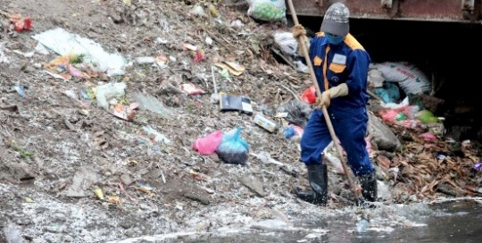
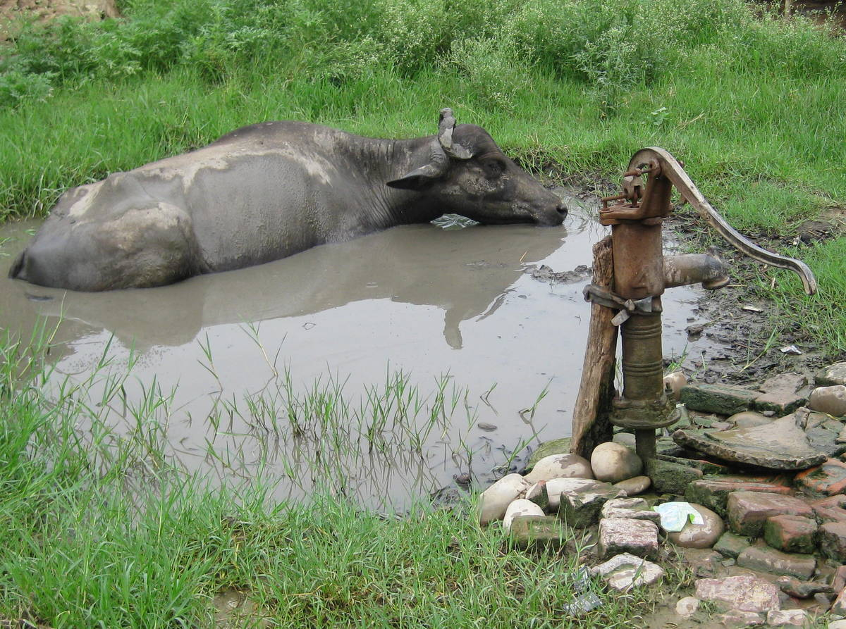
পানি দূষণের উৎস

Slide 11
একক কাজ
◊পানি দূষণের উৎসগুলোর নাম লিখ।

Slide 12
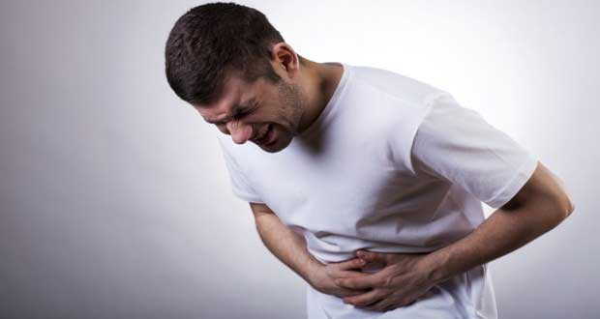
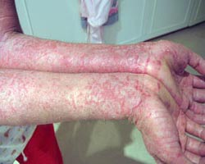
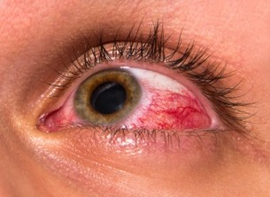
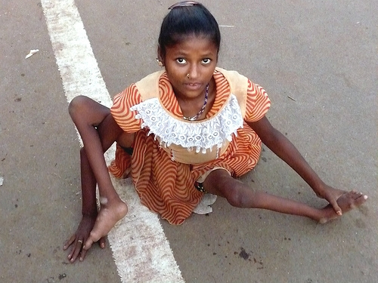

Slide 13
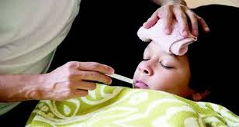
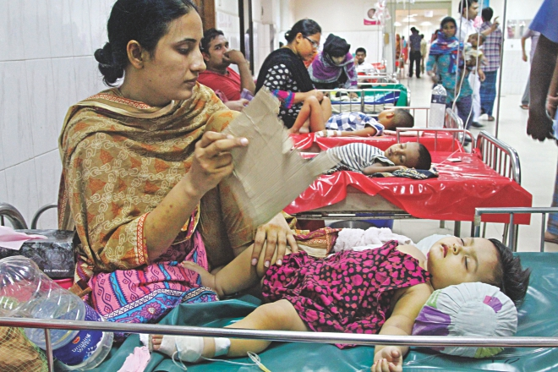
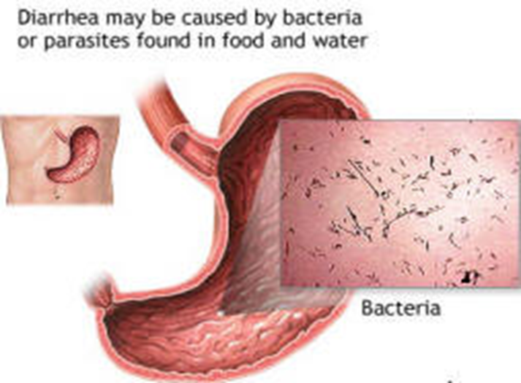

Slide 14
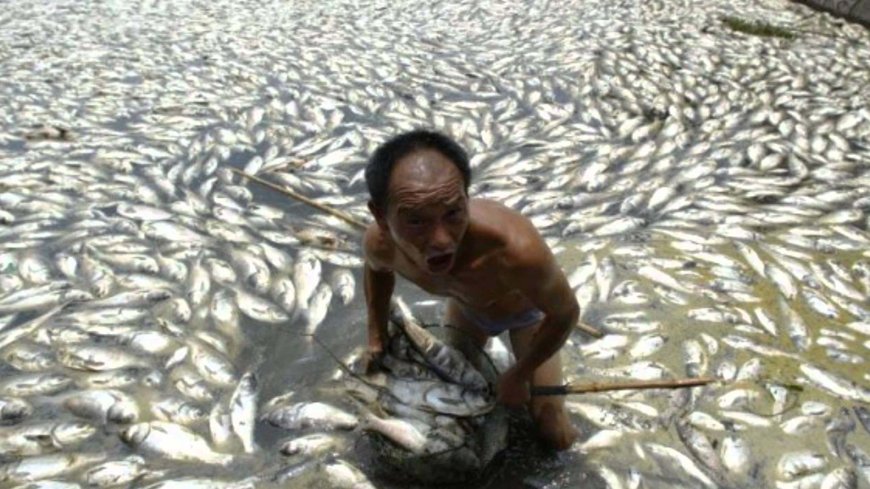
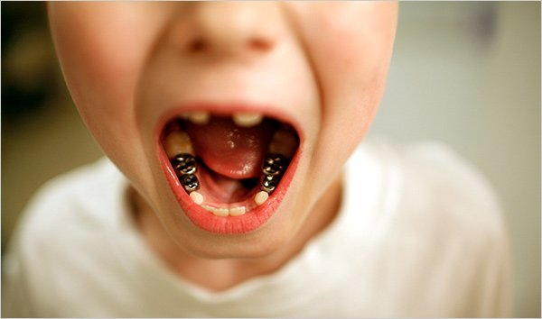
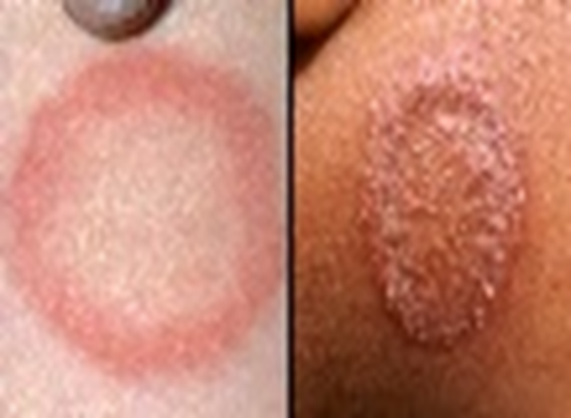
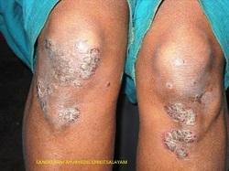

Slide 15
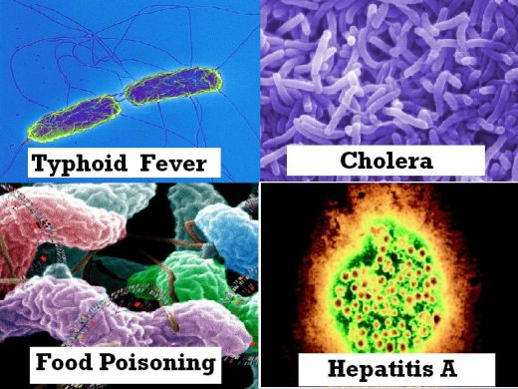

Slide 16
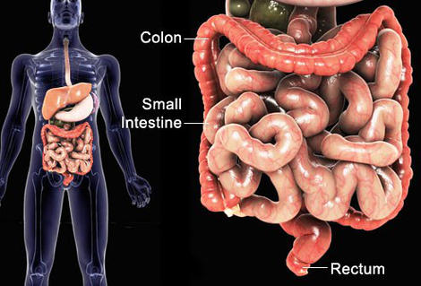
পানি দূষণের ক্ষতিকর প্রভাব

Slide 17
একক কাজ
পানি দূষণের ক্ষতিকর প্রভাবগুলো লিখ।

Slide 18
মূল্যায়ন
১।পানি দূষণের ৩ টি উৎসের নাম বল।
২।পানি দূষণে আক্রান্ত ৫ টি রোগের নাম বল।

Slide 19
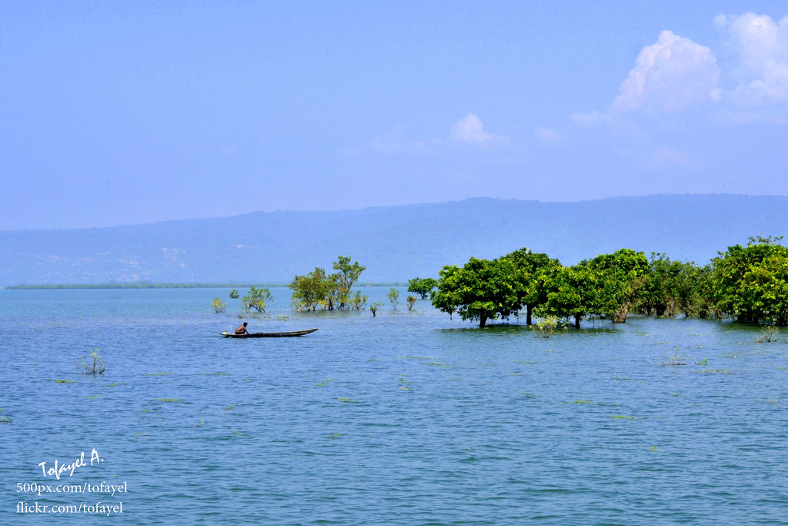
ধন্যবাদ

